Slide 1
DİSSEMİNE İNTRAVASKÜLER
KOAGÜLASYON
(Yaygın Damar İçi Pıhtılaşma Sendromu)
Dr Kadir İLKKILIÇ

Slide 2
Dissemine intravaskuler Koagulasyon(DIC)
Koagülasyon sisteminin yaygın ve devamlı olarak aktivasyonu ile ortaya çıkan, damarlarda fibrin birikmesine bağlı organların beslenmesini bozan ve çoklu organ yetmezliği ile sonuçlanan durumdur.

Slide 3
Dissemine intravaskuler Koagulasyon(DIC)
Altta yatan primer bir hastalığın varlığında;
Koagulasyon sisteminin aşırı ve kontrolsüz
aktivasyonu,
Oluşan bu aktivasyonun doğal antikoagulan
sistemler tarafınca durdurulamaması nedeni ile
damar içinde yaygın pıhtı oluşumu,
Pıhtılaşma sistemlerinin aşırı aktivasyonuna bağlı
olarak hemostatik hücre ve faktörlerin hızlı tüketimi
(tüketim koagulopatisi) ile kendini gösteren klinik bir
tablodur.

Slide 4
Patogenez
Altta yatan hastalık nedeni ile salınan proinflamatuar sitokinlerin (özellikle; TNF ve IL-6) patogenezde önemli rolü olduğu bilinmektedir.
Olayı başlatan doku faktörünün ortaya çıkışına neden olan endotel hasarı ve/veya doku nekrozudur.
Fazla miktarda trombin meydana gelmesi beraberinde kontrol mekanizmalarının bozuk olması dolaşımda fibrin birikmesine ve iskemiye neden olur. İskemi doku faktörünün salınımını arttırır ve böylece kısır döngü ortaya çıkar.

Slide 5
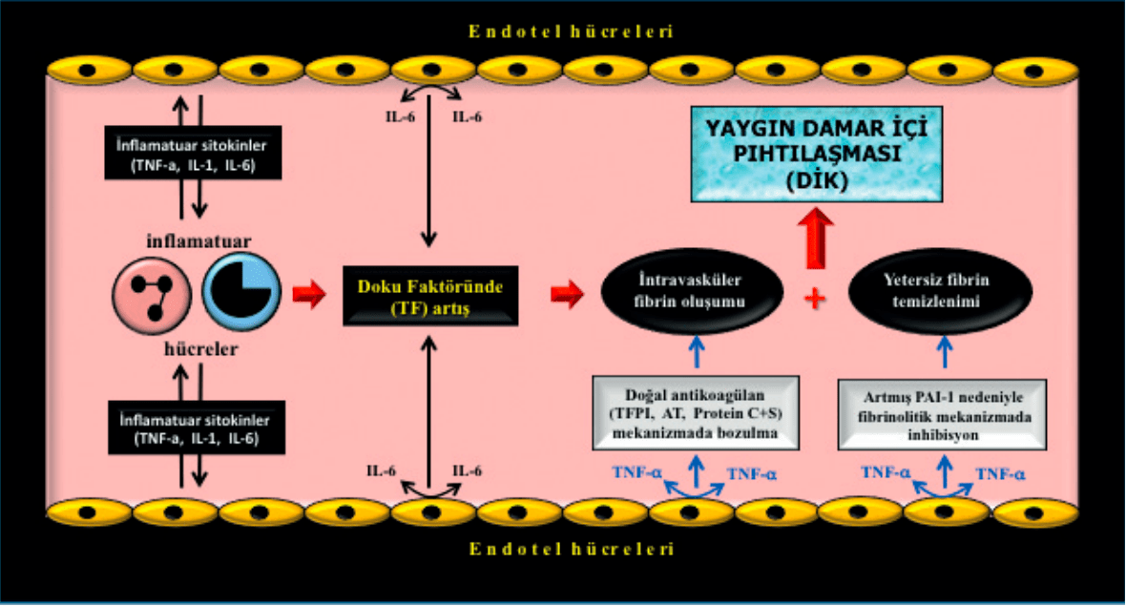
Prokoagülasyonda artma ve Antikoagulasoyonda azalma ile tromboz oluşumu
Tüketim Koagülopatisi sonucu kanama

Slide 6
Etyoloji
AKUT NEDENLER | KRONİK NEDENLER
Enfeksiyon | Habis hastalıklar
-Gram negatif bakteriler -Kapsüllü gram pozitif bakteriler -Virüsler | -Solid tümörler
Obstetrik komplikasyonlar | Obstetrik komplikasyonlar
-Abruptio plasenta -Amniyotik sıvı embolisi -Sepsis -Düşük | -Ölü fetüs sendromu
Habis hastalıklar | Vasküler anomaliler
-Lösemi, lenfoma | -Aort anevrizması -Hemanjiyomlar
Doku ve organ hasarı | Ağır karaciğer hasarı
Yanıklar | -Gebeliğe bağlı yağlı karaciğer -Şant
Sıcak çarpması
Toksik ve immünolojik nedenler

Slide 7
Klinik
Damar içinde yaygın fibrin birikimlerine bağlı“tromboembolik olaylar”
İskemiye bağlı “çoklu organ yetersizliği”
Tüketim koagulopatisine bağlı “kanamalar”ın
eş zamanlı izlenebildiği bir durumdur.

Slide 8
Klinik bulgular
Kanama(tüketim-plazmin oluşumu) | Tromboz (trombin oluşumu) | Şok (sitokin ve kinin oluşumu)
– Kendiliğinden oluşan morluklar | – Böbrek yetersizliği | – Hipotansiyon
– Peteşi | – Koma | – Taşikardi
– Gastrointestinal kanama | – Karaciğer yetersizliği | – Ödem
– Pulmoner kanama | – Solunum yetersizliği
– Venöz girişim yerleri ve cerrahi kesi alanlarından kanama | – Deri nekrozu ve gangren
– Kafa içi kanama | – Venöz tromboemboli

Slide 9
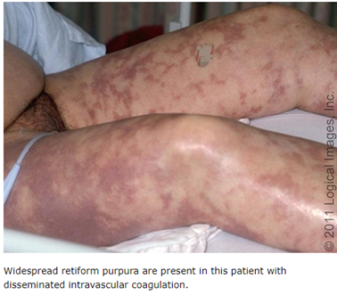
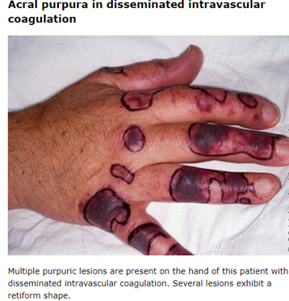

Slide 10
Laboratuvar
Trombositopeni
PT ,aPTT ve TZ da uzama
Fibrinojen düşüklüğü, fibrin yıkım ürünlerinde artış,D-dimer artışı
Periferik yayma’da dolaşımdaki mikrotrombüslere bağlı eritrositlerde şistositler,dev trombositler,trombositopeni görülebilir.
Testler normal olmasına rağmen DİC’den şüpheleniliyorsa testlerin 24 saat sonra tekrarı

Slide 11
Laboratuvar
CRP, prokalsitonin, IL-1 -6 -8, TNF artışı
AT, PC ve PS de azalma, plazminojen ve antiplazmin seviyelerinde azalma

Slide 12
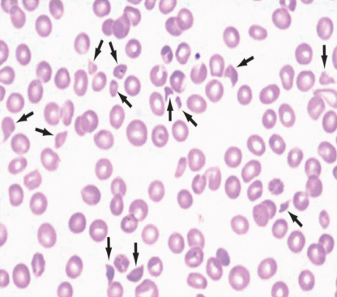
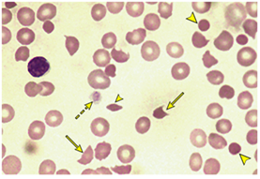
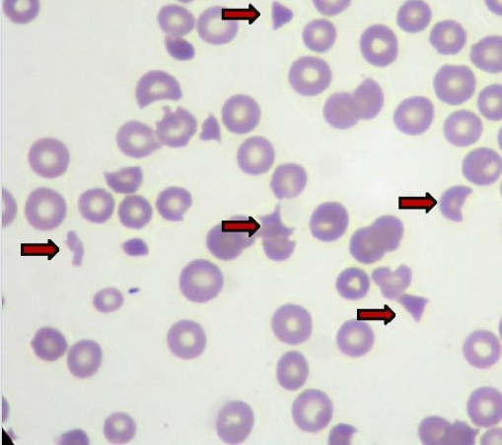

Slide 13
Akut DiC
Klinik tablonun ağırlığını, pıhtılaşmanın uyarılma derecesine bağlı olarak, pıhtılaşma ürünlerinin tüketilme hızı, fibrinolizin oluşan fibrin moleküllerini parçalamadaki etkinliği ile tüketilen trombosit ve pıhtılaşma faktörlerinin kemik iliği ve karaciğer tarafından yerine konulma hızı belirler.
Akut (veya ağır) DİC durumunda yaygın pıhtı oluşumu ve/veya pıhtılaşma maddesi tüketiminin, fibrinolitik sistem ve/veya karaciğer-kemik iliği tarafından dengelenememesi söz konusudur.
Bu durumda kanamalar, trombozlar ve organ yetmezliklerinin çeşitli kombinasyonları gözlenir.

Slide 14
Aşikar olmayan (Kontrollü DİC), hemostatik sistemin
zorlandığını, ancak henüz dekompanse olmadığını ifade
etmektedir. Kontrollü sıfatı ise mikrovasküler endotelde
bir hasar söz konusu olmadığını, koagülasyon sisteminin
endotelin antikoagülan işlevlerini aşacak şekilde yoğun
olarak uyarılmasından dolayı DİC geliştiğini ifade
etmektedir.
Mikrovasküer endotelde bir hasar söz konusu
olmadığından (transfüzyon reaksiyonları, ablasyo plasenta
örneklerinde olduğu gibi) bu DİC epizodları geçicidir.

Slide 15
Kronik DiC
Kronik DİC(Düşük dereceli-dengelenmiş DİC) te pıhtılaşma, fibrinoliz ve
pıhtılaşma maddesi üretimi arasındaki denge hayatı tehdit eden ağır bir klinik
veya laboratuvar tablosu ortaya çıkmasına yol açacak kadar bozuk değildir.
Bu hastalarda, semptomsuz bir klinik seyir ya da trombozlar ile birlikte
-PT ve PTT normal veya hafif uzamıştır.
- Trombositopeni görülmez veya hafif düzeydedir.
-Fibrinojen düzeyi normal veya hafifçe düşük,fibrin yıkım ürünleri
artmıştır.
-D-dimer yüksektir.
Akut DİC’den farklı olarak karaciğer tüketilen faktörleri yeniden sentezler.
En sık nedeni kanserlerdir.

Slide 16
Tani
DİC tanısı hiç bir zaman sadece anormal laboratuar testlerin varlığı ile konulmamalı, altta yatan bir hastalığın varlığı ve uygun klinik tablo aranmalıdır.
Hiç bir test tek başına DİC tanısı için özgül değildir, bu nedenle tanıda “trombin oluşumunu gösteren testler”le(D-dimer ve fibrin monomer artışı) birlikte “tüketimi gösteren testler”in beraber kullanılması önemlidir .(pt-aptt-tz artışı,trombosit-fibrinojen azalması)
DİC için risk faktörleri olan bir hastada tromboz ve/veya kanama bulguları ve/veya multiorgan yetmezliği gelişmesi durumunda, bu komplikasyonun geliştiğinden şüphe edilmelidir.

Slide 17
Tani
DİC için tanısal testlerin birlikte değerlendirildiği ISTH skorlama sistemi geliştirilmiştir.
ISTH özellikle aşikar DİC tanısı açısından değerli olmasına karşın bazı erken dönem DİC olgularında yetersiz kalabilmektedir.
DİC dinamik bir süreçtir, bu nedenle tanısal testlerin belirli zaman aralıkları ile tekrarlanması ve değerlendirilmesi tanıya erken ulaşılması ve uygun tedavinin hızla başlatılabilmesi açısından yaşamsal öneme sahiptir.

Slide 18
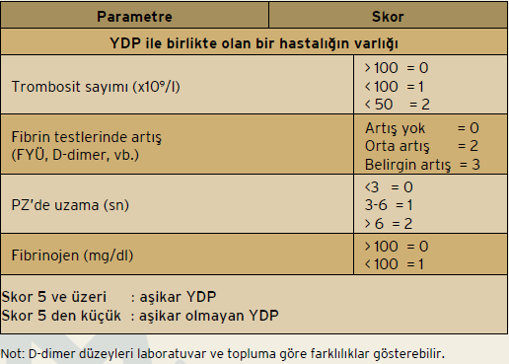
ISTH Skorlama Sistemi

Slide 19
Ayirici Tani
Kronik karaciğer hastalığı
K vitamini eksikliği
Trombotik trombositopenik purpura(TTP)

Slide 20
Tedavi
Asıl tedavisi altta yatan hastalığın tedavisidir.
Yerine koyma tedavisi
a)Trombosit transfüzyonu
Kanayan hastalarda veya yüksek kanama riski varlığında(invazif girişim düşünülen, postoperatif dönem) trombosit sayısı 50 bin üzerinde tutulmaya çalışılmalıdır.
Ateş varlığında plt 20 bin ,ateş yokluğunda plt 10 bin eşik değer olarak kabul edilebilir.

Slide 21
Tedavi
b)TDP transfüzyonu
Pt ,aPTT uzamış veya fibrinojen düzeyi <100 mg/dl olup;kanayan hastalarda veya yüksek kanama riski varlığında(invazif girişim düşünülen, postoperatif dönem)önerilmektedir.
Volüm yüklenmesi durumunda kriopresipitat, protrombin kompleks konsantresi veya fibrinojen konsantresi(hipofibrinojenemi varlığında) kullanılabilir.

Slide 22
Tedavi
c)Antikoagulan tedavi
Heparin klinik ve laboratuar olarak DİC varlığı gösterilmiş olup tromboembolik olayların ön planda olduğu hastalarda (purpura fulminans, ölü fetus sendromu, cerrahi girişim planlanan aort anevrizması, vb.) uygulanabilir.

Slide 23
Tedavi
d) Protein C konsantreleri
Sepsiste rekombinant insan aktive protein C (APC) konsantresinin
mortaliteyi azalttığı randomize çalışmalar ile gösterilmiştir.Antikoagülan
ve antiinflamatuar etkileri vardır.
Yüksek kanama riski olanlarda ve Trombosit sayısı < 30 bin olanlarda önerilmemektedir.
Aşikar DİC’li olgularda kullanılması önerilmektedir.
İnvazif girişimlerden hemen önce kesilmelidir. (yarı ömrü 20 dk).
e) Antifibrinolitik tedavi
YDP sendromuna bağlı gelişen kanamalarda önerilmemektedir.

Slide 24
Kaynaklar
https://www.thd.org.tr/yayinlar/list/130/edinsel-kanama-bozukluklari-ve-kalitsal-trombofili-tani-ve-tedavi-kilavuzu
M. Levi, C. H. Toh, J. Thachil, et al. Guidelines for the diagnosis and management of disseminated intravascular coagulation. Br J Haematol 2009;145: 24–33.

